Slide 1
¿Cómo crear una página protegida con su bibliografía digital?

Slide 2
Paso 1:
Recibir de parte de la Biblioteca UDD, un correo electrónico con código html para insertar en Canvas.
El código html que le ha entregado la Biblioteca, solo puede ser usado en Canvas, siguiendo los pasos indicados en esta guía, de esta manera usted esta cumpliendo con la Ley de Propiedad Intelectual.

Slide 3
Paso 1:
Estimado profesor:
Junto con saludar, le enviamos el código HTML correspondiente a:
Este enlace solo puede ser insertado como página en su curso de Canvas, no debe ser enviado a terceras personas o usado para otros fines, de esta forma usted está cumpliendo con la Ley de Propiedad Intelectual.
Atentamente,
Sistema de Bibliotecas
Universidad del Desarrollo
biblioteca@udd.cl
Título | Parte | HTML
Armas secretas | Cartas a mama | <p><iframe style="overflow: hidden;" src="https://digdoc.udd.cl/flexpaper/handle/12345678/117/1_capitulo.pdf?sequence=1&isAllowed=y#page=1 width=650" height="3200"></iframe></p>
Casa tomada y otros | Casa tomada | <p><iframe style="overflow: hidden;" src="https://digdoc.udd.cl/flexpaper/handle/12345678/112/1_capitulo.pdf?sequence=1&isAllowed=y#page=8 width=650" height="3200"></iframe></p>

Slide 4
Paso 2:
Ingrese a CANVAS y seleccione el curso en que trabajará.

Slide 5
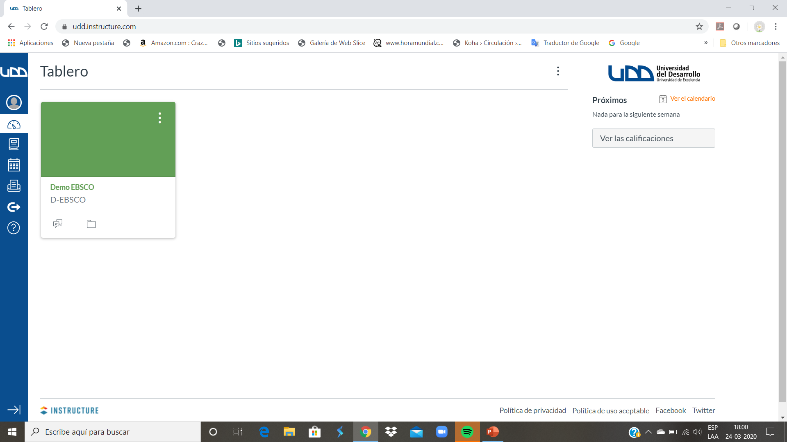
Paso 2:

Slide 6
Paso 3:
Agregue un nuevo ítem en el módulo correspondiente a la bibliografía recibida.

Slide 7
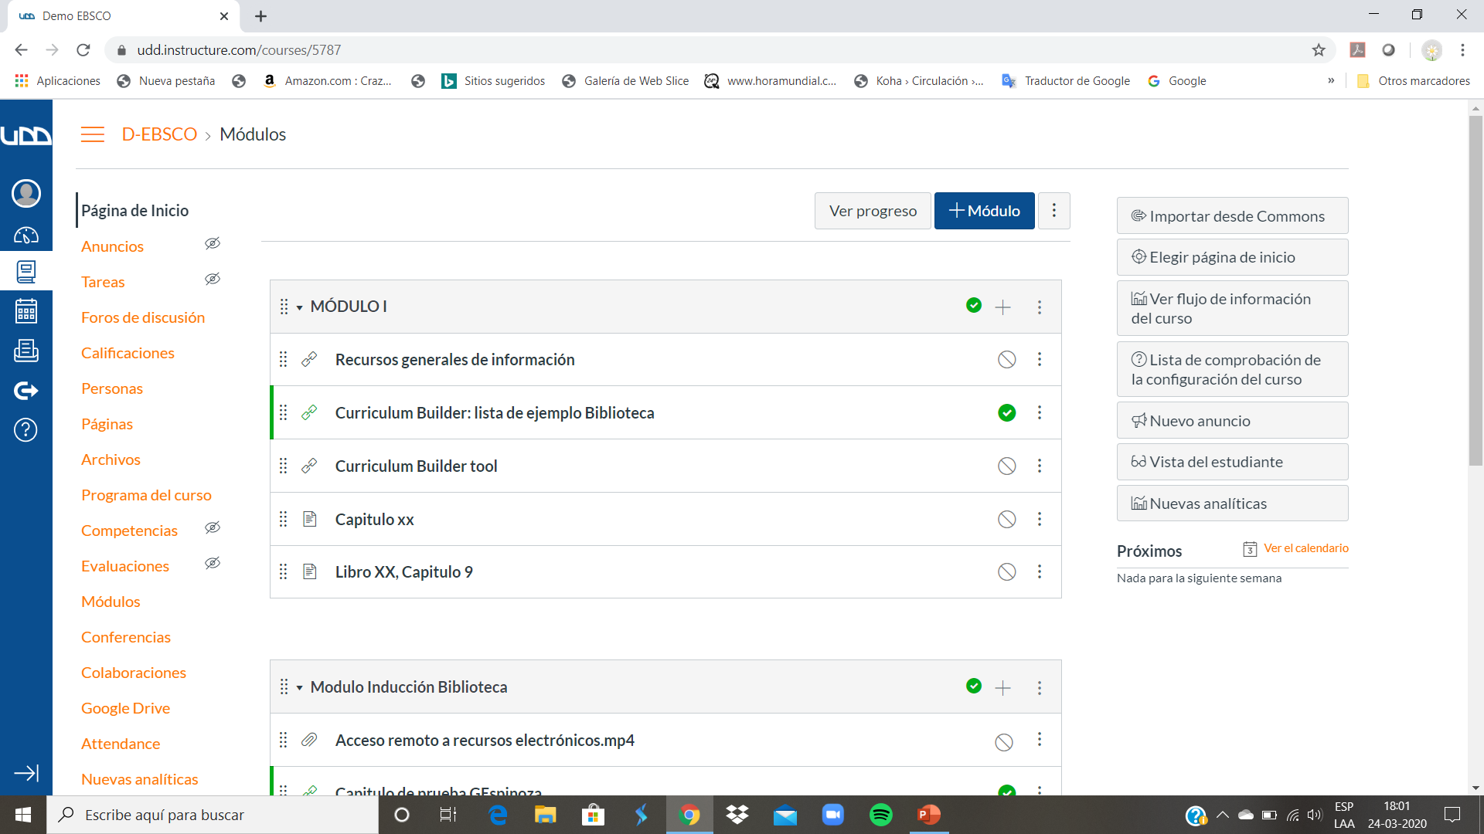
Paso 3:

Slide 8
Paso 4:
Elija la opción “Página”.

Slide 9
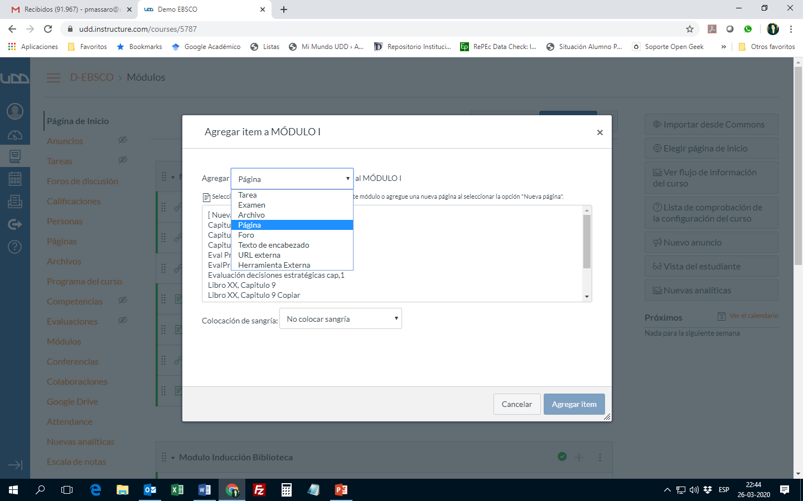
Paso 4:

Slide 10
Paso 5:
Escriba un nombre para la nueva página y haga clic en “agregar ítem”.

Slide 11
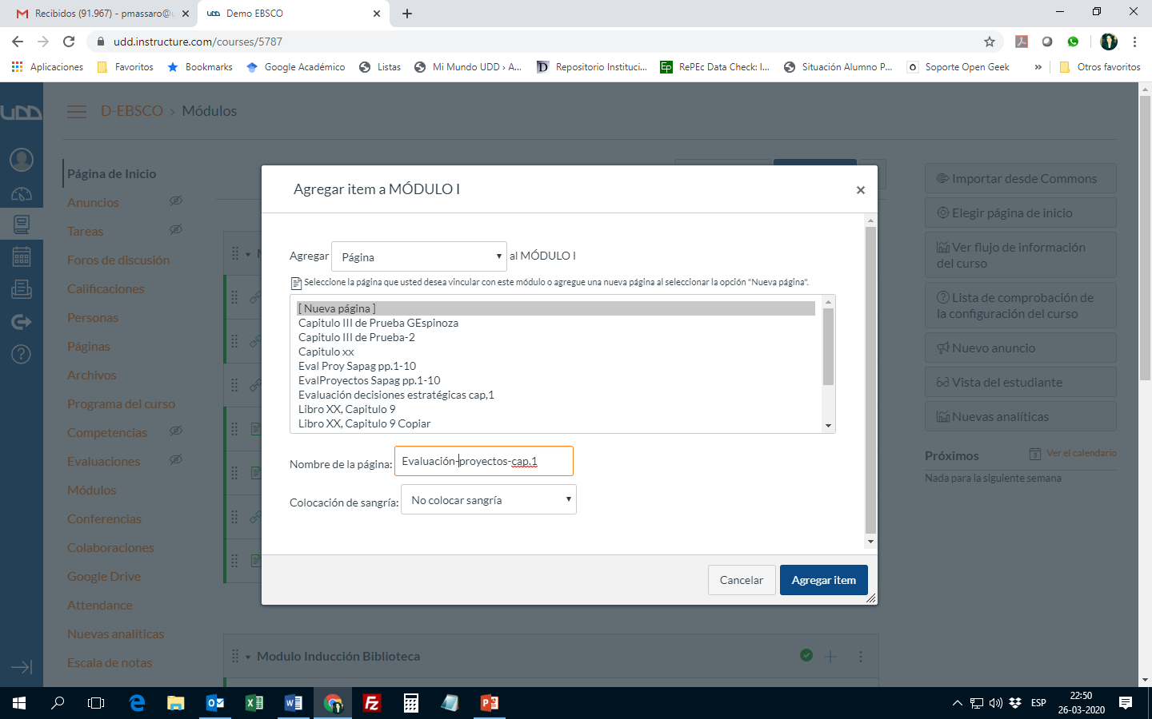
Paso 5:

Slide 12
Paso 6:
Haga clic en el nombre de la nueva página para editarla.

Slide 13
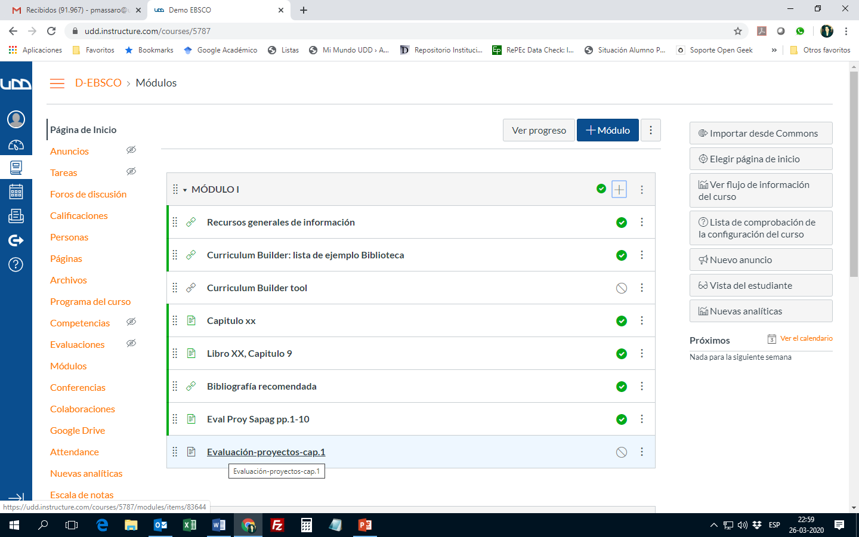
Paso 6:

Slide 14
Paso 7:
Seleccione “Editar”.

Slide 15
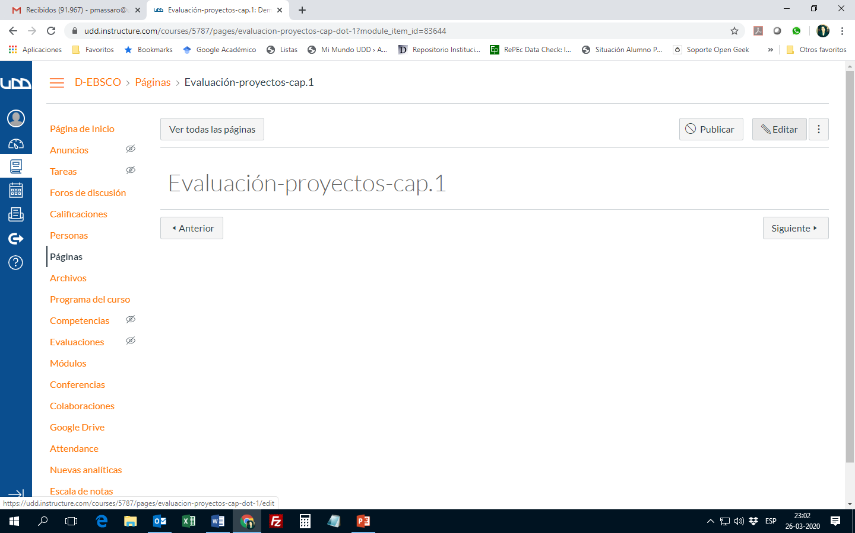
Paso 7:

Slide 16
Paso 8:
Seleccione la opción “Editor HTML”.

Slide 17
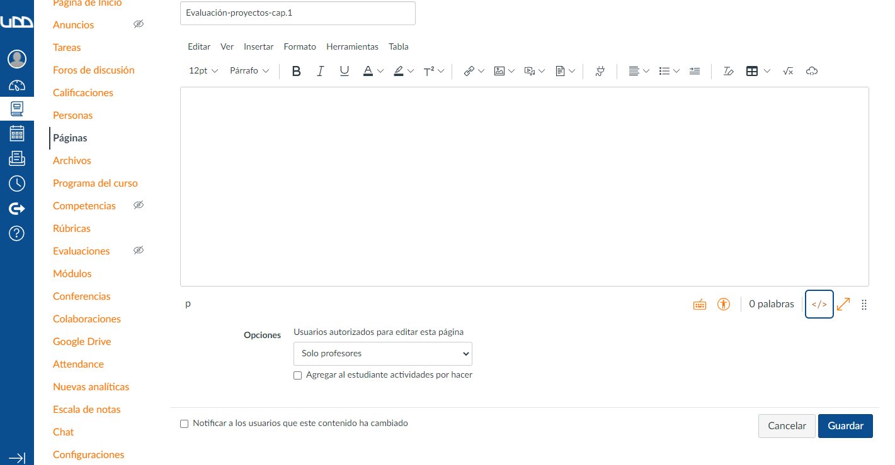
Paso 8:

Slide 18
Paso 9:
Copie el enlace html que la Biblioteca le envió, a continuación selecciones guardar.

Slide 19
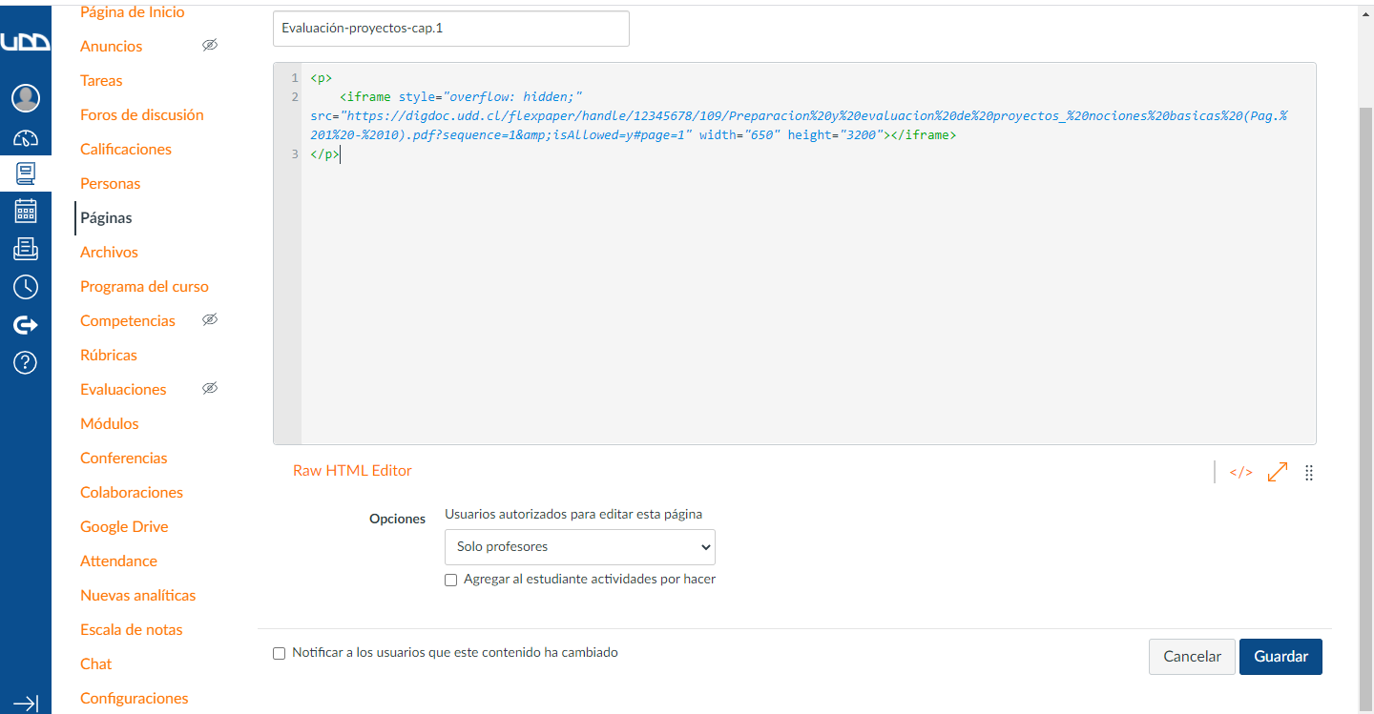
Paso 9:

Slide 20
Paso 10:
En el visor se desplegará el capitulo (o parte) del documento digitalizado.

Slide 21
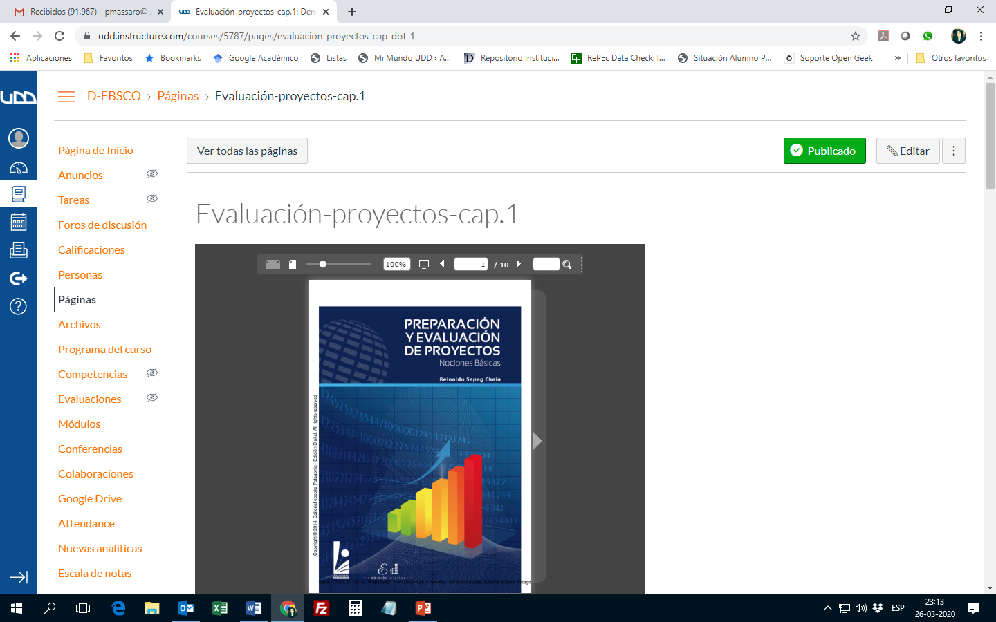
Paso 10:

